Slide 1
Сурінам
Виконала:
Учениця 10 класу
Сидоренко Вікторія

Slide 2
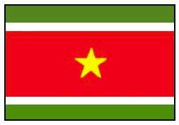

Slide 3


Slide 4
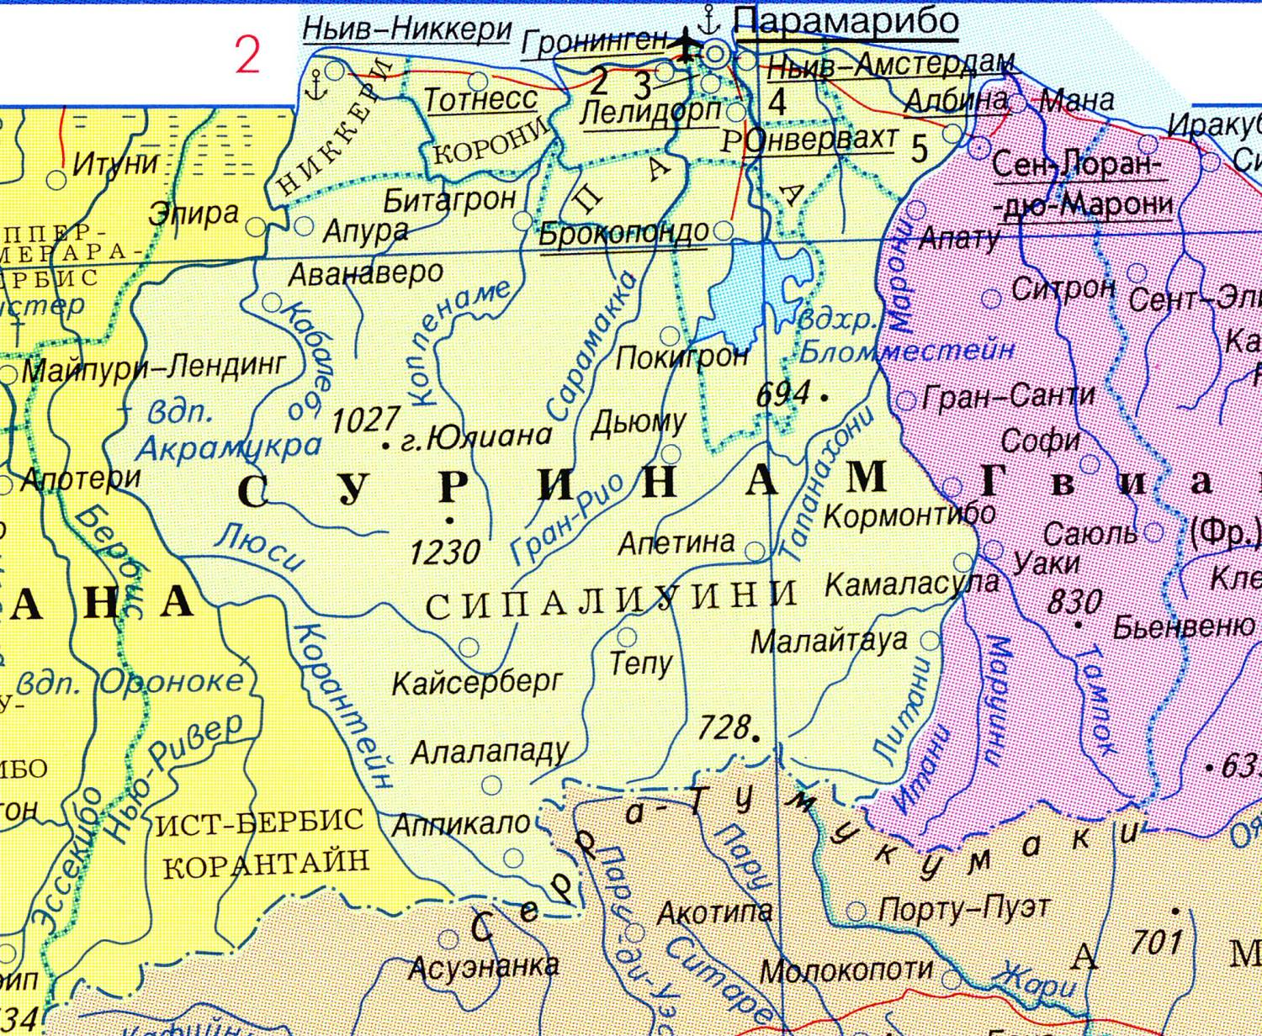
Суринам , офіційно Республіка Суринам — держава на північно-східному побережжі Південної Америки, частина регіону Гвіана. На заході межує з Гаяною, на півдні — з Бразилією, на сході — з Французькою Гвіаною, на півночі омивається водами Атлантичного океану. Столиця — місто Парамарибо.

Slide 5
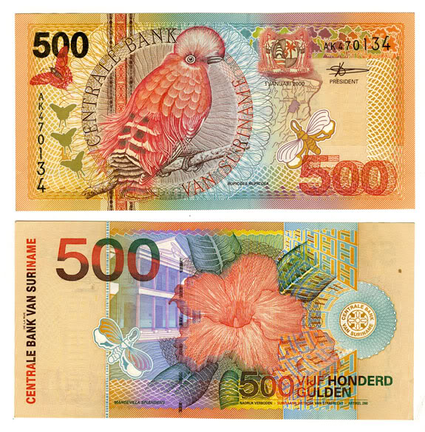
Грошова одиниця: сурінамський гульден

Slide 6
Основні галузі промисловості: гірнича, алюмінієва харчова, рибна. Партнери по імпорту та експорту: США, Норвегія, Нідерланди, Тринідад і Тобаго, Японія, Бразилія та ін. Експортує алюміній, боксити, глинозем, рис, лісоматеріали, банани і креветки. Імпортує продукцію машинобудування, нафту, сталь і прокат, сільськогосподарські продукти і споживчі товари. 50 % імпорту надходить зі США, а інша частина — з Бразилії, країн ЄС і Карибського співтовариства.

Slide 7
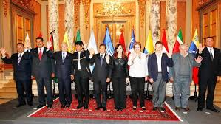
Членство в міжнародних організаціях: ООН, LAES, UNASUR, СОТ

Slide 8
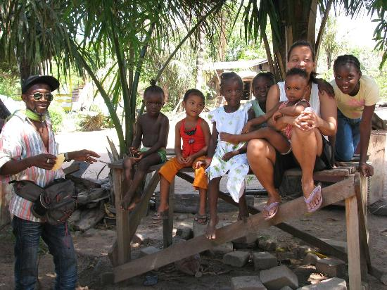
Етнічний склад населення: індуси - 37%, креоли - 31%, яванці - 15%, африканці-маруни - 10%, індіанці - 2%, китайці - 2%, білі - 1%, інші - 2%

Slide 9
Дякую за увагу

